Slide 1
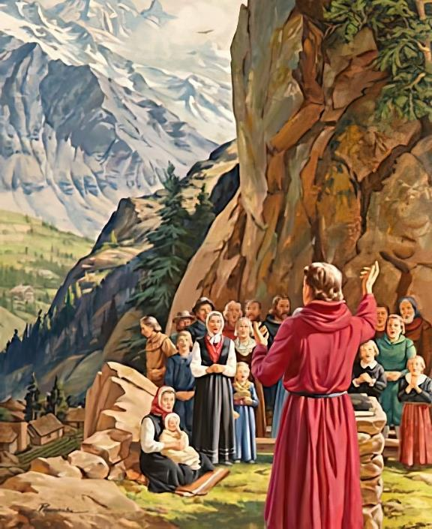
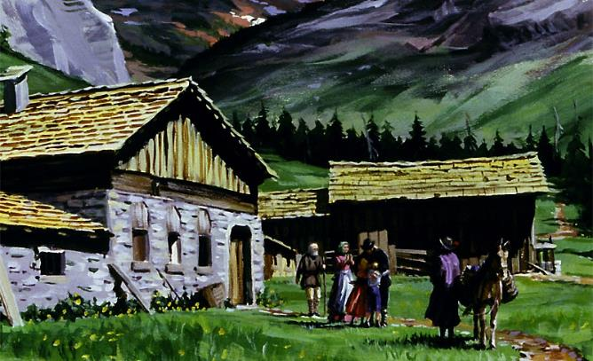
KŨRŨGAMĨRĨRA MAA
Lesoni 4 ya Aprili 27, 2024

Slide 2
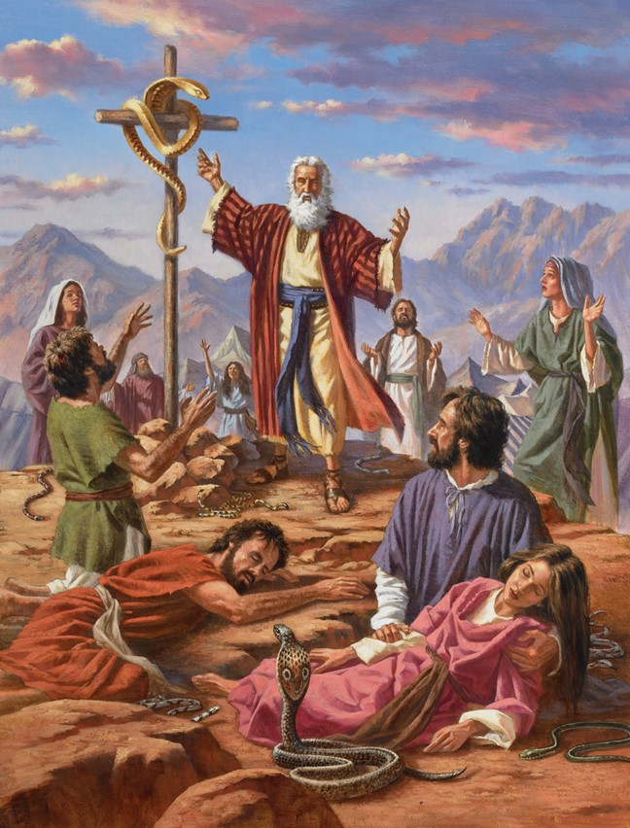
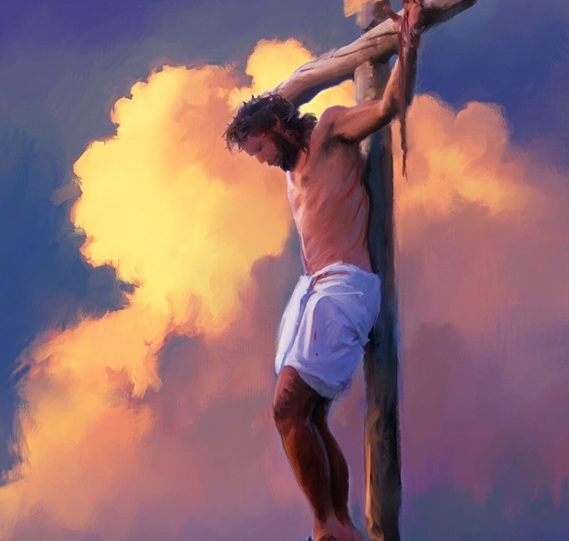
“O ta ũrĩa Musa kũu werũinĩ aahaicirie nyoka ya rũthuku mũtĩ igũrũ ũguo noguo Mũrũ wa Mũndũ aagĩrĩirwo nĩkũhaicio igũrũ, nĩ geetha mũndũ o wothe ũkũmwĩtĩkia agĩe na muoyo wa tene na tene” (Johana 3:14, 15, NKJV)

Slide 3
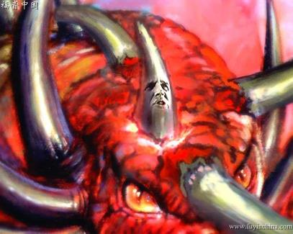
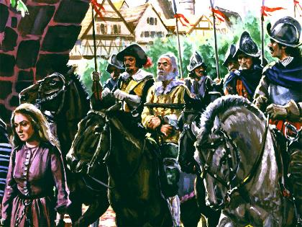
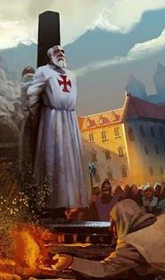
Ibuku rĩa Danieli na Kũguũrĩrio ciheanaga ndũmĩrĩri ya ihinda rĩrĩa Saitani akahũthĩra hinya wa ũteeti-na-ndini kũnyarira na kwananga arĩa marũgamaga na ma matekwenyenya.
Hinya ũyũ “ũhoro ũrĩa wa ma ũkĩrangĩrĩrio thĩ” (Dan. 8:12). Ihinda-inĩ rĩu “Andũ amwe a acio oogĩ nĩmakooragwo nĩ geetha arĩa angĩ matherio na maniinwo thaahu, o kinya mũico wa mahinda, tondũ mahinda marĩa matuĩtwo matigaakorwo makinyĩĩte.” (Dan. 11:35)
Mahinda-inĩ maya – Mahinda ma Nduma – ma yaiyũrĩtio ciũria cia ũma wayo. No nĩ kwarĩ andũ meyumĩragia na makagitĩra ma, na nĩ marĩ ona wendi wa kwĩneana mĩoyo yao nĩũndũ wa ma ĩyo.
Ma ĩrĩa yarĩ na kĩũria:
Mahinda ma kũnyamario.
Wĩhokeku ũgĩkinyĩrwo.
Kũgitĩra ma:
Kũgayana Bibilia: Andũ metagwo A- Waldenses.
Mathondeko kwambĩrĩria: John Wycliffe.
Kũheeo hinya nĩ wĩtĩkio: John Huss and others.

Slide 4
MA ĨRĨA YARĨ NA KĨŨRIA

Slide 5
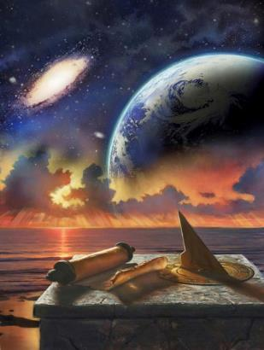
MAHINDA MA KŨNYAMARIO
“Ũcio naake nĩakaaria ũũru igũrũ rĩa Ũrĩa Ũrĩ Igũrũ Mũno, na ahinyĩrĩrie andũ a Ngai. Nĩakaageria kũgarũrania mawatho ma ndini yao o na thigũkũ ciao. Andũ a Ngai nao magaathwo nĩ we mĩaka ĩtatũ na nuthu” (Danieli 7:25)
Mahinda ma kũnyamario manĩrĩirwo na njĩra ithatũ itigaine
“ihinda, mahinda na nuthuwa ihinda” (Dan. 7:25; 12:7; Kũg. 12:14)
Thiikũ 1,260 (Kũg. 11:3; 12:6)
Mĩeeri 42 (Kũg. 11:2; 13:5)
Rĩtwa “ihinda” nĩũndũ ũmwe na “mwaka,” rĩrĩa kiugo “mahinda” mahũthĩrĩtwo nĩ Danieli nĩ kuuga “Mahinda meerĩ”.
Hamwe Mahinda-inĩ ma tene na ũmũthĩ, mũthiũrũrũko wa mweri ũhingagio nĩ thiikũ 30:
mĩeeri 42
thiikũ 30
thiikũ 1,260
mwaka 1
mĩaka2
Mwaka1/2
Mĩaka 31/2
Mĩgweto ĩno yoothe yonanagia o ihinda rĩmwe. Thiikũ 1,260.
12 mĩeeri
24 mĩeeri
6 mĩeeri
42 mĩeeri
Rungu rwa mũrũgamo ũyũ wa “thikũ ta mwaka” (Ez. 4:6; Ndari. 14:34), ihinda rĩrĩ rĩa kũnyarirwo rĩarĩ rĩthiĩ na mbere mĩaka 1,260.
Thiikũ 30
Thiikũ 1,260
Mĩeeri 42

Slide 6
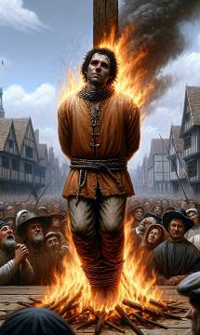
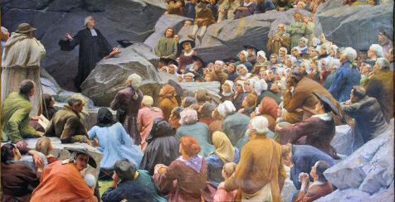
MAHINDA MA KŨNYAMARIO
“Ũcio naake nĩakaaria ũũru igũrũ rĩa Ũrĩa Ũrĩ Igũrũ Mũno, na ahinyĩrĩrie andũ a Ngai. Nĩakaageria kũgarũrania mawatho ma ndini yao o na thigũkũ ciao. Andũ a Ngai nao magaathwo nĩ we mĩaka ĩtatũ na nuthu” (Daniel 7:25)
Nĩ ũndũ ũrĩkũ kĩhistoria warũgamĩrĩirwo nĩ mĩaka 1,260- mĩnyamario ĩrĩa yarathĩtwo nĩ Danieli na Kũguũrĩrio?
Mwaka wa 538
Mwaka wa 1798
Kanitha wa kĩ-Roma ũkĩĩgwatĩra hinya wa gĩthirikari rĩrĩa ndũrĩrĩ ithatũ ciakumbatĩirie ũrutani wa Arianism ciahotirwo: a-Heruli, a-Vandals na a-Ostrogoths
General wa A- French wetagwo Berthier, rungu rwa watho wa Napoleon, agĩikia Pope ngono ta mũgwate, na kũnina ũnene wa ũtũgĩru wa Kanitha wa Kĩ-Roma gwa kahinda.
Rĩrĩa mothamaki ikumi meyũkĩrĩirie kuuma Roma (ndũrĩrĩ iria ciokĩrĩire ũthamaki ũcio), ũthamaki ũngĩ nĩ wacokaga wĩyumĩrie na weherie maũthamaki matatũ ma macio ikũmi (Dn. 7:23-25).
Ta ũrĩa kwarathĩtwo, Ngai nĩ athondeke handũ ha gũteithia kanitha mwĩhokeku: werũ-inĩ, nĩ ta kuuga, kũndũ gũtarĩ na ũingĩ wa andũ (Kũg. 12:6, 14).
Mahinda-inĩ ma mathĩna na kũnyamario, etĩkia ehokeku marũgamire na ũcamba kũgitĩra ma, na makĩũrĩra wendo-inĩ na ũgitĩri-inĩ wa Ngai (Tha. 46:1-3).
No mũtino, aingĩ makĩrĩhire wĩhokeku wao na gũitwo thakame.

Slide 7
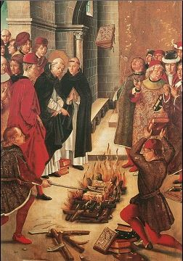
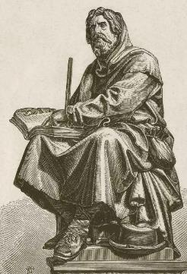
WĨHOKEKU ONA THĨINIĨ WA MĨNYAMARIO
“Eendwa aakwa, tondũ wa kũigua ndĩ na wendo wa kũmwandĩkĩra ũhoro wa ũhonokio ũrĩa tũgwatanĩire na inyuĩ-rĩ, nĩndĩronire kwagĩrĩire ndĩmwandĩkĩre o rĩmwe ndĩmũũmĩrĩrie, nĩ geetha mũthiĩ o na mbere kũrũĩrĩra wĩtĩkio, ũrĩa Ngai aaheire andũ aake rĩmwe rĩa kũigana.” Judasi 1:3
O rĩmwe thutha wa kũgĩa na hinya wa gĩthirikari, Kanitha wa Kĩ-Roma ũkĩanjia kũhũthĩra hinya wayo gwathĩrĩra andũ othe marũmĩrĩre watho wayo wa kĩndini, maingĩ marĩa marĩ mogomie.
Kwongorera igũrũ rĩa macio nĩ ũhahami ũrĩa wakũraga kũrĩ atongoria a ndini ĩno. Nĩguo agirie irĩndĩ citigokĩrĩre wathani wake, akĩeheria kuuma kũrĩ o kĩndũ kĩrĩa kĩarĩ kĩa bata mũnene: Kiugo kĩa Ngai.
No ndahotire gũkĩnina kaimana. Nĩ kwaumĩrire etĩkia arĩa, matongoretio nĩ mathomo ma biilia na makĩrũmĩrĩra ũrutani wa Judasi, marũĩrĩire na kĩo magitĩre wĩtĩkio wao (Judasi 1:3).
Magĩkĩrwo hinya nĩ Kiugo, mena ũcamba magĩtambia ũrutani wakĩo. Momĩrĩirio nĩ ciĩranĩro ta cia Kũguũrĩrio 2:10, makĩhokeka o nginya gĩkua, mooĩ nĩmakamũkĩra thũmbĩ ya muoyo.

Slide 8
ŨGITĨRI WA MA

Slide 9
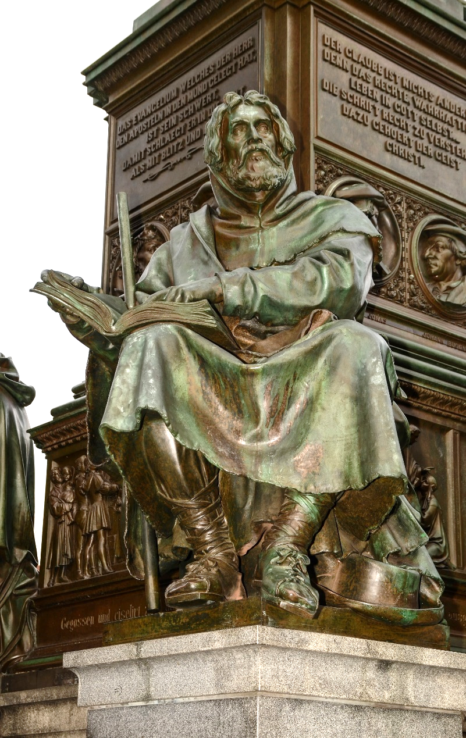
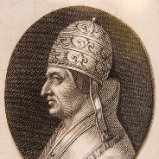
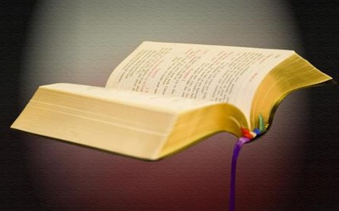
KŨGAYANA BIBILIA: A-WALDENSES
“Naake Petero na atũmwo acio angĩ magĩcookia atĩrĩ, “Ithuĩ no mũhaka twathĩkĩre Ngai gũkĩra gwathĩkĩra andũ’ ” (Atũ 5:29)
Peter Waldo (1140-1218), mũbiacara mũtongu Mũbaranja ũrĩa wateanĩirie ũtonga wake ahunjie Kristũ, nĩwe wanjĩrĩirie gĩkundi kĩa arĩa “Poor of Lyon”, kĩũĩkaine ta a- “Waldenses.” Pope Aleĩander III nĩ etĩkĩrire mwĩhĩtwa wake wa gũthĩnĩka.
Thutha hanini, Francis of Assisi (1181-1226), ũrĩa onake wooire mwĩhĩtwa wa gũthĩna, wĩtĩrĩkĩte nĩ Pope Innocent III, akĩanjĩrĩria gĩkundi kĩa Franciscan.
Nginyanagia hau, Pope Lucius III nĩakoretwo amenereirie arũmĩrĩri a Peter Waldo na akameta amemerekia ũregani (heretics). No ningĩ, a- Franciscans magĩtuĩka gĩtugĩ gĩa Kanitha wa kĩ-Roma rĩrĩa nao a- Waldenses manyarirĩtwo hakuhĩ kweherio ũthiiũ-inĩ wa thĩ. Na nĩkĩ?
Nĩũndũ wa wĩhokeku. Arĩa a hau kabere mehokekete kũrĩ Pope, nao acio marĩ thutha makekokeka morutani-inĩ ma Bibilia.

Slide 10
KŨGAYANA BIBILIA: A-WALDENSES
Nĩkĩĩ kĩarĩ kĩhuumo kĩa mũtugo wa a-Waldenses?
Nĩo marĩ a mbere gũkorwo na Bibilia na rũthiomi rwao kĩũmbe (nginya hĩndĩ ĩyo, yakoretwo ĩrĩ rũthiomi-inĩ rwa kĩ-Latin, kĩ-Greek kana kĩ-Hibirania (Hebrew)).
Nĩ tondũ rĩarĩ ibuku ikananie, makĩrĩandĩka thingo-inĩ cia ngururunga, kũrĩa mehithĩte watho wa kĩRoma ũrĩa wa marutĩte mĩciĩ-inĩ yao makorĩra ngngurunga-inĩ.
Hĩndĩ ciothe nĩmakuuaga icunjĩ cia bibilia nĩguo, ihinda-inĩ rĩa kĩmũnyaka makagayana na andũ angĩ, na ũguo makamahe mwĩhoko na kũmomĩrĩria thĩiniĩ wa Mwathani.
Nĩ magĩtĩrire ũma wa bibilia ũrĩa mamenyete Magana maingĩ ma mĩaka. Nĩmoĩkaine na wĩhokeku ona wĩrutĩri mũnene.
Icagi ng’ima cikĩgarũrũka guothe itherero na rũgongo rwa Baranja (France) ona rũgongo rwa Itarĩ (Italy), Piedmont.
Nyingĩ cia icagi ciao cia cĩnagwo o nginya mũũhu ũgee wa Papacy, nao aikari oothe makoragwo.

Slide 11
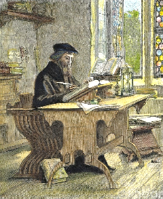
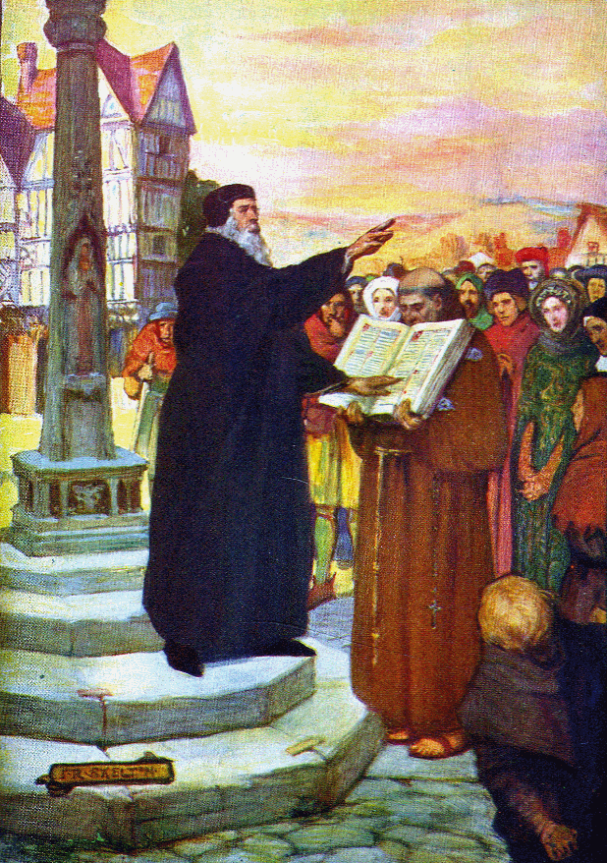
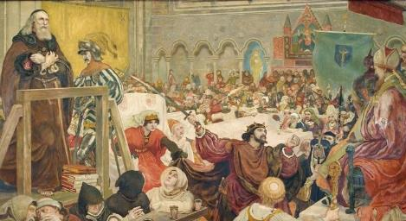
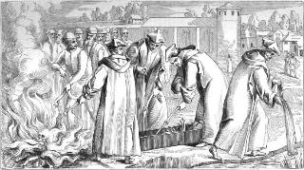
ŨTHERI WA ŨTHONDEKI: JOHN WICLEF
“Mĩthiĩre ya arĩa aaganu ĩhaana ta nduma ndumanu mũno; o na mangĩgũa matingĩmenya kĩrĩa kĩamahĩnga” (Thimo4:18 NIV)
John Wycliffe (1324-1384) eheanire mahinda make maingĩ ma ũtũũro gũtaũra Bibillia na rũthiomi rwa Kĩ-ngeretha (English). Nĩkĩĩ kĩamũheire hinya wa gwĩka ũguo? Itũmi igĩrĩ: Kristũ nĩamũgarũrĩte kũhĩtũkĩra Kiugo; n endaga kũgayana wendo wa Kristũ na arĩa angĩ.
We, ũrĩa wendete kwĩruta mathomo ma Bibilia, akahingũrĩra ngoro yake hinya wa Roho Mũtheru, nĩ agarũragwo(Ahib. 4:12).
Nĩ ma, ũndũ ũyũ wamũrehire ngucanio-inĩ na Kanitha ũrĩa warĩ mũrũgamie (official Church). Ngatho nĩ kũrĩ ũnyitanĩri wake na atongoria a itĩ cia igũrũ kũrĩa England, John akĩgirĩrĩrio kũragwo moko-inĩ ma Kanitha.
Mwaka-inĩ wa 1428 matigari ma mũthondekereri ũyũ magĩcinwo, naguo muhu wake ũgĩikio thĩiniĩ wa rũũĩ ũgĩthererio. Muhu ũdio wake wahurunjirwo ũgĩtuĩka nguumo/ũgaai ryake.
Njarĩka nini ya ũtheri ũrĩa Wycliffe akiirie ĩgĩkinya Bohemia, kũrĩa John Hus oereire igaai rĩu. Na njĩra ĩno, ma ĩgĩtura njĩra o nginya kĩroko gĩa ũthondekereri. Mũthenya nĩ wambĩrĩirie kwara ũtheri.

Slide 12
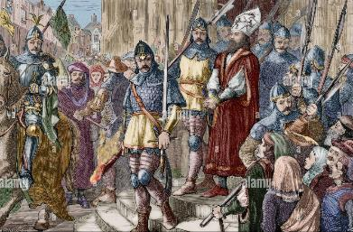
GWĨKĨRWO HINYA NĨ WĨTĨKIO: JOHN HUSS NA ANGĩ AINGĩ
“Mũndũ o wothe wĩ na Mũũriũ e na muoyo, no mũndũ o wothe ũtarĩ na Mũrũ wa Ngai ndarĩ na muoyo.” (1 Johana 5:12)
Thutha wa John Wycliffe,athondekereri angĩ makiumĩra:
John Huss (1370-1415)
Jerome (1360-1416)
Tyndale (1494-1536)
Hugh Latimer (1490-1555)
Nĩkĩĩ kĩamaheaga ũrũme wa wa gũtũarithia na mbere mathondeka maya na kũng’ethera mathĩna ona gĩkuuũ?
Metĩkĩtie ciĩranĩro cia Kristũ
Hinya wa Kristũ nĩ wa maiganĩte kũhoota magerio
ũthingu Wake warĩ ũira wa hinya kũrĩ thĩ
Maroraga haraya gũkĩra ihinda rĩrĩ, o nginya ũkumio-inĩ ũkĩte
Nĩ mooĩ atĩ gĩkuuũ nĩ thũ hoote
Marũmĩtie kaimana ciiĩranĩro cia Kiugo kĩa Ngai
Makĩigua gĩkeno gũkorwo thĩiniĩ wa mĩnyamario ya Kristũ.
John Hus nĩ ohirwo na macũngĩrĩro agĩcinwo mũtĩ-inĩ. Ee korokoro nĩ andĩkire: “ũrĩa Ngai akoretwo e na tha kũrĩ niiĩ, na ũrĩa na gĩtĩĩo abarĩrĩire niiĩ.” ta ũrĩa Ngai eranĩire kũmenyerera andũ Ake Mahinda mahĩtũku, noguo ona ũmũthĩ egũtũbarĩrĩra.

Slide 13
“Arĩa oothe hĩndĩ ĩyo ya mũthenya wa ũũru makenda gũtungata Ngai matarĩ na guoya kũrĩngana gwathĩrĩrwo kĩ hinya nĩ thamiiri, makabatara ũrũme, mũrũgamo, na ũmenyo wa Ngai na kiugo Gĩake; kũrĩ arĩa me kĩhooto Ngai nĩ makanyarirwo, mworotererio wao ũreganwo naguo, na kĩyo kĩao kĩnene kĩhĩngĩcithanio, na marĩtwa mao maikanio na nja ta kĩndũ gĩthahu. Saitani akaruta wĩra na hinya wothe wa maheeni make aathe ngoro na kũhuumba itu ũtaũku. […] Oũrĩa wĩtĩkio nĩ na hinya na ũtheru kũrĩ andũ a Ngai, na ũmĩrĩru wa kwenda kũmwathĩkĩra We, noguo nake Saitani na ũrũrũ mũingĩ agakĩrĩria ũregani na marũrũ kũrĩ o, wa arĩa, maĩuga nĩ athingu, makinyagĩrĩria thĩ watho wa Ngai. nĩ gũkabatarania wĩhokeku mũrũmu, na gĩtũmi kĩa ũcamba mũnene, kũrũmia ki wĩtĩkio ũrĩa hau mbere wahetwo atheru”
EGW (The Acts of the Apostles, pg. 431.1)

